Slide 1
Понятие Информация в науках

Slide 2
Практическое занятие
Защита итоговых проектов по теме: «Аппаратные и программные средства ИКТ»
Разработать кроссворд в программе MS Word:
на 1 странице разместить сам кроссворд,
на 2 странице вопросы,
на 3 ответы.
Кроссворд должен быть подписан и аккуратно оформлен.

Slide 3
Понятие «информация» в науках о неживой и живой природе, обществе и технике
«Информация» от латинского слова «informatio», что в переводе означает сведение, разъяснение, ознакомление.
Понятие «информация» является базовым в курсе информатики, невозможно дать его определение через другие, более «простые» понятия.
Понятие «информация» используется в различных науках, при этом в каждой науке понятие «информация» связано с различными системами понятий.

Slide 4
Информация в физике
В физике информация рассматривается как антиэнтропия (энтропия с обратным знаком).
Энтропия системы является мерой беспорядка, хаоса, тогда как информация (антиэнтропия) является мерой упорядоченности и организованности системы.

Slide 5
Информация в замкнутых системах
Согласно второму началу термодинамики, замкнутая система (т. е. система, не обменивающаяся веществом и энергией с внешней средой), стремится к тепловому равновесию.
Энтропия замкнутой системы может лишь возрастать (соответственно информация может лишь убывать).

Slide 6
Информация в замкнутых системах
Если имеются два сосуда, один из которых заполнен газом, а другой пуст, то после открытия соединяющего их крана оба сосуда будут более или менее равномерно заполнены газом.

Slide 7
Информация в замкнутых системах
Замкнутые системы, стремящиеся к состоянию теплового равновесия, не могут хранить информацию.
Пример: данный учебник.
На первый взгляд, учебник находится в тепловом равновесии — ведь мы даже можем измерить его температуру. Однако полного теплового равновесия учебник достигнет лишь после того, как типографская краска продиффундирует и расплывется по каждой странице. Однако когда текст исчезнет, исчезнет и информация.

Slide 8
Информация в открытых системах
Современная физика рассматривает открытые системы, которые обмениваются энергией или веществом с окружающей средой и увеличивают свою организованность.
По мере увеличения организованности системы величина энтропии уменьшается и величина информации увеличивается.

Slide 9
Информация в открытых системах
Примеры:
лазер, создающий когерентное (с постоянной во времени разницей фаз) излучение;
жидкости, образующие пространственные или временные структуры при нагревании;
химические реакции, в которых наблюдаются периодические пространственные спирали или концентрические волны.

Slide 10
Информация в микро- и мегамире
В конце XIX века в классической физике рассматривали нашу Вселенную как замкнутую систему и предсказывали, что ее ждет «тепловая смерть», когда молекулы и атомы равномерно распределятся в пространстве и какие-либо изменения и развитие прекратятся.
Однако современная наука установила, что некоторые законы классической физики, справедливые для макротел, нельзя применять для микро- и мегамира.

Slide 11
Информация в микро- и мегамире
Согласно теории Большого взрыва, Вселенная образовалась около 15 миллиардов лет назад в результате взрыва «первоматерии».
В следующий миллион лет основные события развивались в микромире. Из разлетающихся во все стороны элементарных частиц образовывались атомы, то есть из хаоса возникали системы с более сложной структурой.
В мегамире в течение последующих миллиардов лет под действием сил гравитационного притяжения из хаоса гигантских облаков пыли и газа формировались сложные структуры — галактики.

Slide 12
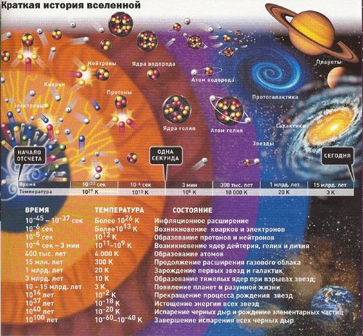

Slide 13
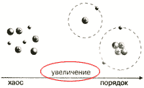
Информация в микро- и мегамире
Переход от хаоса к порядку в микромире

Slide 14
Информация в микро- и мегамире
Солнечная системаобразовалась около 5 миллиардов лет назад и вместе с сотнями миллионов других звезд образует галактику Млечный Путь.
На поверхности планет стали происходить химические реакции, в результате которых из атомов образовывались более сложные системы — молекулы веществ. В том числе молекула воды, которая состоит из двух атомов водорода и одного атома кислорода.
Содной стороны, в неживой природе в замкнутых системах идут процессы в направлении от порядка к хаосу (в них информация уменьшается). С другой стороны, в открытых системах может происходить усложнение структуры и, следовательно, информация, являющаяся мерой упорядоченности элементов системы, возрастает.

Slide 15
Макромир
Мы живем в макромире, т. е. в мире, который состоит из объектов, по своим размерам сравнимых с человеком

Slide 16
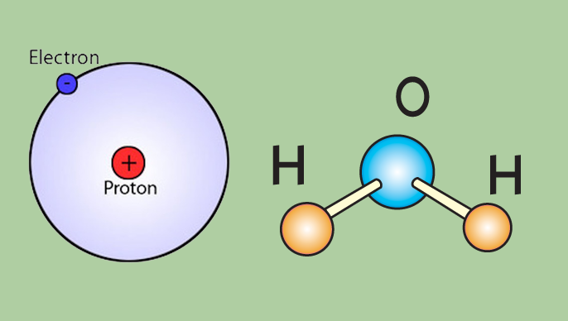
Микромир
Макрообъекты состоят из молекул и атомов, которые, в свою очередь, состоят из элементарных частиц, размеры которых чрезвычайно малы. Этот мир называется микромиром.

Slide 17
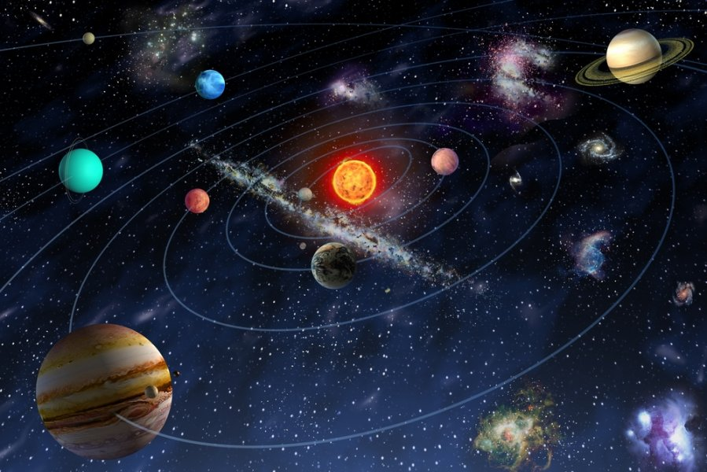
Мегамир
Мы живем на планете Земля, которая входит в солнечную систему, Солнце вместе с сотнями миллионов других звезд образует нашу галактику Млечный Путь, а миллиарды галактик образуют Вселенную. Все эти объекты имеют громадные размеры и образуют мегамир.

Slide 18
Информация в биологии
Процесс увеличения информации характерен для открытых, обменивающихся веществом и энергией с окружающей средой, саморазвивающихся систем живой природы:
белковых молекул;
организмов;
популяций животных.

Slide 19
Информационные сигналы
В биологии, которая изучает живую природу, понятие «информация» связывается с целесообразным поведением живых организмов.
Такое поведение строится на основе получения и использования организмом информации об окружающей среде в форме информационных сигналов.

Slide 20
Информационные сигналы
Примеры:
Простейшие могут получать информацию лишь о химическом составе и температуре окружающей среды;
Человек воспринимает информацию об окружающем мире с помощью органов чувств (зрения, слуха, обоняния, осязания и вкуса).

Slide 21
Информационные сигналы
Чувствительные нервные окончания органов чувств (рецепторы) воспринимают воздействие и передают его нейронам.
В нервной системе происходит кодирование и передача информации с помощью двух состояний нейрона: нет импульса, есть импульс.

Slide 22
Генетическая информация
Генетическая информация передается по наследству и хранится во всех клетках живых организмов.
Гены представляют собой сложные молекулярные структуры, содержащие информацию о строении живых организмов.
Хранится генетическая информация в клетках организмов в структуре молекул ДНК (дезоксирибонуклеиновой кислоты).

Slide 23
Генетическая информация
Молекула ДНК состоит из двух скрученных друг с другом в спираль цепей, построенных из четырех нуклеотидов: A, G, Т и С, которые образуют генетический код и могут рассматриваться как знаки биологических алфавитов.

Slide 24
Информация в общественных науках
Человек — существо социальное, для общения с другими людьми он должен обмениваться с ними информацией, причем обмен информацией всегда производится на определенном языке: русском, английском и т. д.

Slide 25
Свойства информации
Полезность;
Достоверность;
Актуальность.
Понятность;
Полнота;
Точность;

Slide 26
Информация и знания
Человек получает информацию из окружающего мира с помощью органов чувств, анализирует ее и выявляет существенные закономерности с помощью мышления, хранит полученную информацию в памяти.
Процесс систематического научного познания окружающего мира приводит к накоплению информации в форме знаний.

Slide 27
Информация и знания
Процесс познания
Если некоторое сообщение приводит к уменьшению неопределенности нашего знания, то можно говорить, что такое сообщение содержит информацию.

Slide 28
Информация в кибернетике
В кибернетике (науке об управлении) понятие «информация» используется для описания процессов управления в сложных системах (живых организмах или технических устройствах).
Нормальное функционирование технического устройства связано с процессами управления, благодаря которым поддерживаются в необходимых пределах значения его параметров.
Процессы управления включают в себя получение, хранение, преобразование и передачу информации.

Slide 29
Информация в кибернетике
В любом процессе управления всегда происходит взаимодействие двух объектов — управляющего и управляемого, которые соединены каналами прямой и обратной связи.
По каналу прямой связи передаются управляющие сигналы, а по каналу обратной связи — информация о состоянии управляемого объекта.

Slide 30
Разомкнутые системы управления
Если в процессе управления не учитывается состояние управляемого объекта и обеспечивается управление только по прямому каналу (от управляющего объекта к управляемому), то такие системы управления называются разомкнутыми.

Slide 31
Разомкнутые системы управления
Пример:
процесс записи информации на гибкий диск, в котором управляющий объект Контроллер дисковода изменяет состояние управляемого объекта Магнитной головки.

Slide 32
Замкнутые системы управления
В замкнутых системах управления управляющий объект по прямому каналу управления производит необходимые действия над объектом управления, а по каналу обратной связи получает информацию о его реальных параметрах.

Slide 33
Замкнутые системы управления
Пример:
при записи информации на жесткие диски требуется особая точность установки магнитных головок, так как на рабочей поверхности носителя имеются десятки тысяч дорожек и необходимо учитывать механические деформации магнитного носителя (например, в результате изменения температуры).

Slide 34
Домашнее задание
Рис. 1.25. Пример иерархической файловой системы
Рис. 1.25. Пример иерархической файловой системы
Рис. 1.25. Пример иерархической файловой системы
Рис. 1.25. Пример иерархической файловой системы
Стр. 94-105.
Письменное задание: Подобрать примеры получения, использования и передачи информации живыми организмами (растения и животные).

